Slide 1
.NET Framework
.NET Framework es una tecnología que admite la creación y ejecución de servicios web y aplicaciones Windows. El diseño de .NET Framework está enfocado a cumplir los objetivos siguientes:

Slide 2
Proporcionar un entorno de programación orientada a objetos coherente en el que el código de los objetos se pueda almacenar y ejecutar de forma local, ejecutar de forma local pero distribuida en Internet o ejecutar de forma remota.
Proporcionar un entorno de ejecución de código que:
Minimice los conflictos de implementación de software y control de versiones.
Fomente la ejecución segura de código, incluso del creado por terceros desconocidos o que no son de plena confianza.
Elimine los problemas de rendimiento de los entornos con scripts o interpretados.
Ofrecer al desarrollador una experiencia coherente entre tipos de aplicaciones muy diferentes, como las basadas en Windows o en web.
Basar toda la comunicación en estándares del sector para garantizar que el código basado en .NET Framework se integre con otro código.

Slide 3
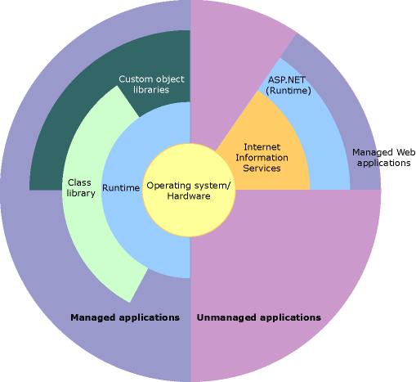

Slide 4
Common Language Runtime
Common Language Runtime administra la memoria, ejecución de subprocesos, ejecución de código, comprobación de la seguridad del código, compilación y demás servicios del sistema. Estas características son intrínsecas del código administrado que se ejecuta en Common Language Runtime.

Slide 5
Biblioteca de clases de .NET Framework
La biblioteca de clases de .NET Framework es una colección de tipos reutilizables que se integran estrechamente con Common Language Runtime. La biblioteca de clases está orientada a objetos, lo que proporciona tipos de los que su propio código administrado deriva funciones. Esto hace que los tipos de .NET Framework sean fáciles de usar y reduce el tiempo asociado con el aprendizaje de las nuevas características de .NET Framework. Además, los componentes de terceros se integran sin dificultades con las clases de .NET Framework.

Slide 6
Entity Framework
Entity Framework es un asignador de relaciones de objetos moderno que permite crear una capa de acceso a datos limpia, portátil y de alto nivel con .NET (C#) en una variedad de bases de datos, incluidas SQL Database (local y Azure), SQLite, MySQL, PostgreSQL y Azure Cosmos DB. Admite consultas LINQ, seguimiento de cambios, actualizaciones y migraciones de esquemas.

